Slide 1
دالة كاما
تعريفه
الدالة التي نكاملها حسب دالة كامل
1- يجب ان يكون التكامل من صفر الى المالانهاية

Slide 2
2-الدالة يجب ان تكون دالة اسية اي ان
يجب ان تكون الدالة التي في الاس هي نفسها بجانب الدالة فيكون نتيجة التكامل يساوي مفكوك اس الدالة

Slide 3
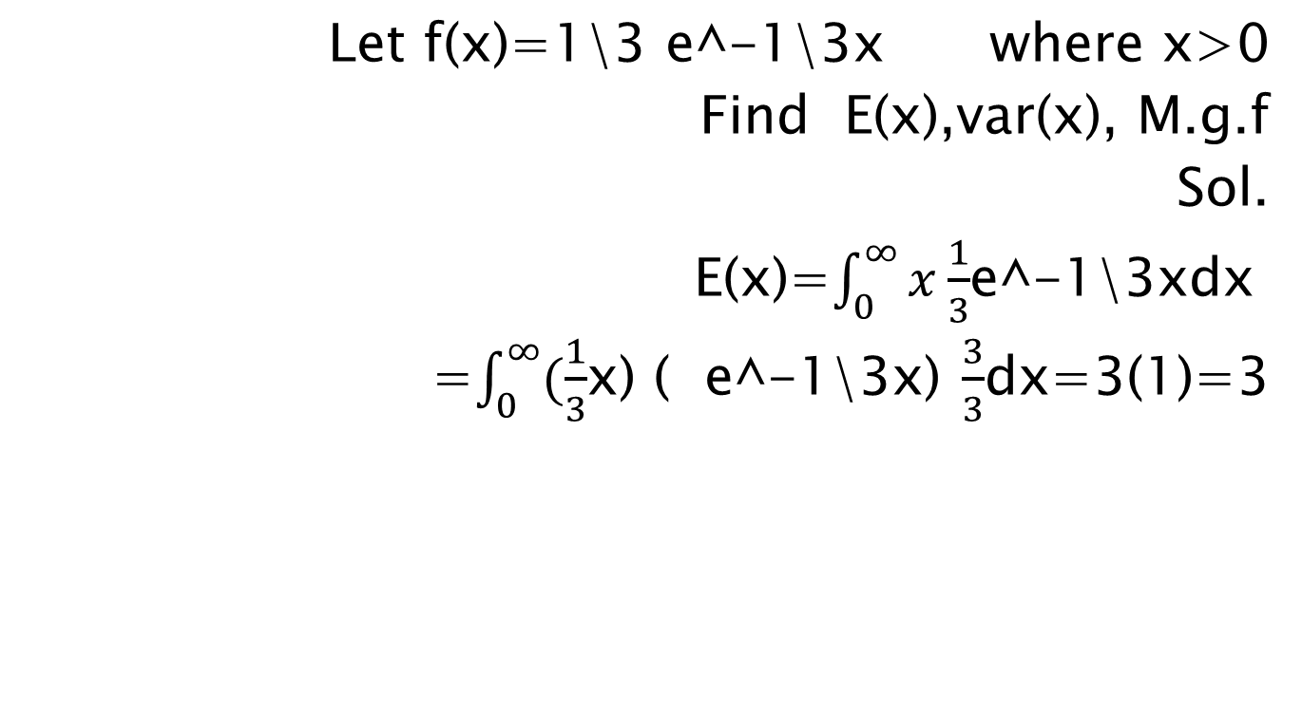
مثال
Let f(x)=1\3 e^-1\3x where x>0
Find E(x),var(x), M.g.f
Sol.
E(x)=$\int_{0}^{∞}{x\frac{1}{3}}$e^-1\3xdx
=$\int_{0}^{∞}{(\frac{1}{3}}$x) ( e^-1\3x) $\frac{3}{3}$dx=3(1)=3

Slide 4
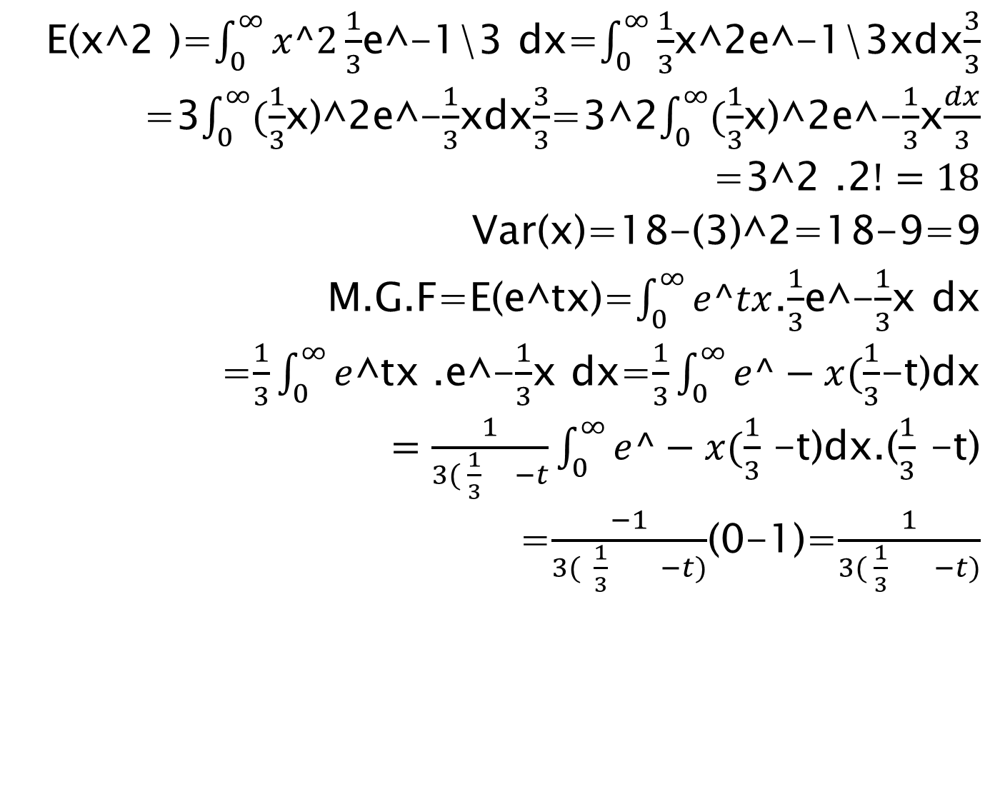
E(x^2 )=$\int_{0}^{∞}{x^2\frac{1}{3}}$e^-1\3 dx=$\int_{0}^{∞}{\frac{1}{3}}$x^2e^-1\3xdx$\frac{3}{3}$
=3$\int_{0}^{∞}{(\frac{1}{3}}$x)^2e^-$\frac{1}{3}$xdx$\frac{3}{3}$=3^2$\int_{0}^{∞}{(\frac{1}{3}}$x)^2e^-$\frac{1}{3}$x$\frac{dx}{3}$
=3^2 .2$!=18$
Var(x)=18-(3)^2=18-9=9
M.G.F=E(e^tx)=$\int_{0}^{∞}{e^tx}$.$\frac{1}{3}$e^-$\frac{1}{3}$x dx
=$\frac{1}{3}\int_{0}^{∞}{e}$^tx .e^-$\frac{1}{3}$x dx=$\frac{1}{3}\int_{0}^{∞}{e^−x(\frac{1}{3}}$-t)dx
$=\frac{1}{3( \frac{1}{3} −t}\int_{0}^{∞}{e^−x(\frac{1}{3}}$ -t)dx.($\frac{1}{3}$ -t)
=$\frac{−1}{3( \frac{1}{3} −t)}$(0-1)=$\frac{1}{3( \frac{1}{3} −t)}$

